Slide 1
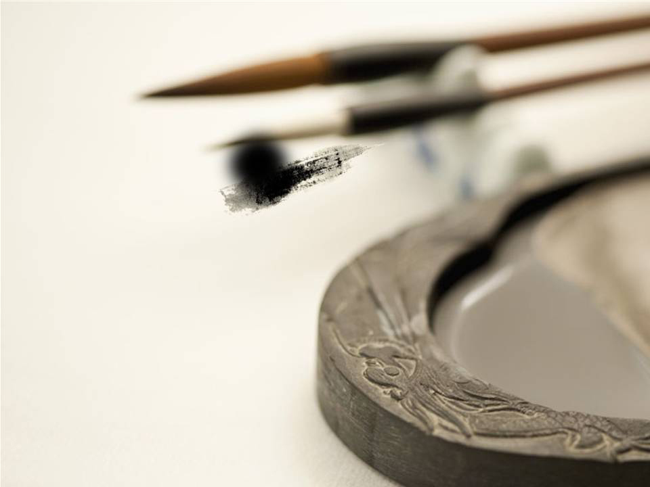
书法教程

Slide 2



篇章
壹
贰
书法概述篇
叁
毛笔书法篇
肆
硬笔书法篇
伍
粉笔书法篇
书法欣赏篇

Slide 3


第二篇
毛笔书法篇
第二章 毛笔书法常识
第五章 毛笔篆书与隶书
第三章 毛笔楷书
第六章 毛笔书法的章法布局
第四章 毛笔行书

Slide 4


第六章
第一节 章法布局概述
第二节 传统书法幅式
第三节 分行布白
第四节 题款与钤印

Slide 5


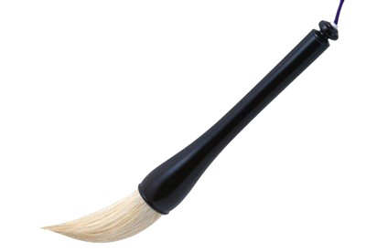
第一节
章法布局概述
书法作品要借助于章法布局这一艺术表现手段去丰富、强化内容所要表现的思想和感情，并给人以视觉上的美感。

Slide 6
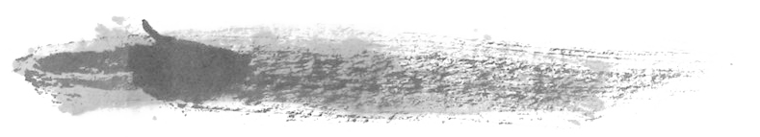
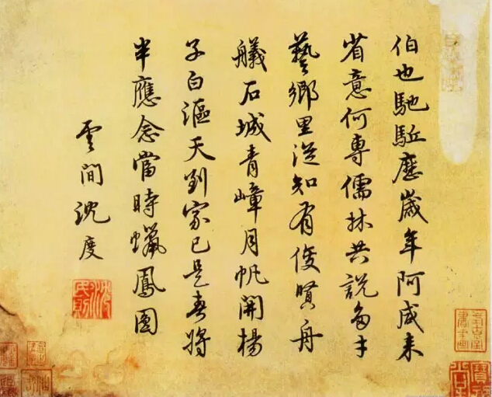
一、章法的含义
书法家根据创作的内容处理幅式、行距、疏密、留白、题款等布局关系时遵循的方法，即为章法。
习惯称整幅作品的布白为“大章法”，称一字之中点画的布局和一字与数字之间的相互关系为“小章法”。
章法布局是书法艺术的主要表现手段，其整体美在一定条件下起着关键性和决定性的美学作用。只有讲究章法布局，才能创造出成功的书法作品。
清代刘熙载《书概》云：“书之章法有大小，小如一字及数字，大如一行及数行，一幅及数幅，皆须有相避相形、相呼相应之妙。”

Slide 7

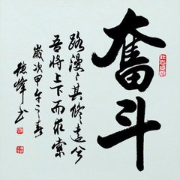
二、章法布局的要素
（一）幅式
书法作品的常见幅式有匾额、横披、长卷、册页、立轴、条屏、中堂、楹联、斗方、扇面等。形式不同，章法可随机应变。
选择好某种幅式后，根据字数的多寡来安排章法，宜采用多变手法，不拘一格，以使作品生机勃勃，神采飞扬。

Slide 8
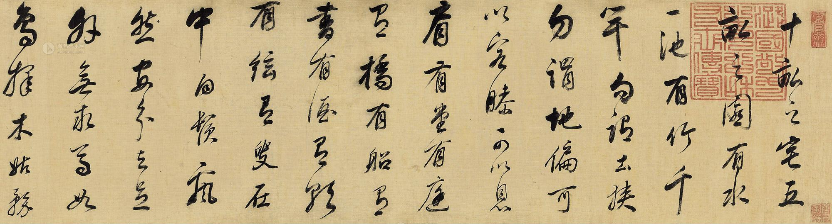
（二）分行布白
分行布白，即运用艺术手法，安排的点画结构，调整字与字、行与行之间的关系，使每个字的字形点画做到大小方圆、顺逆向背、揖让顾盼、疏密聚散、有理有法，形成丰富的变化与强烈的对比，达到神采飞跃、情态各异的艺术效果；
字与字、行与行的布列要大小适宜、黑白相衬、疏密得当、虚实相安、首尾相接、照应严谨，使之既舒畅和谐又富有节奏，既千变万化又浑然一体，达到“穷变态于毫端，合情调于纸上”的效果。

Slide 9
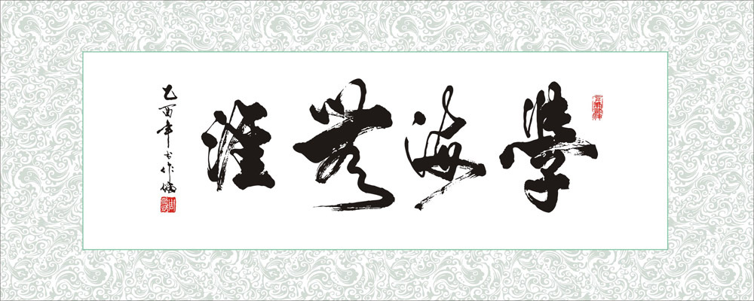
（三）题款和钤印
题款是一种创作活动，应做到心中有数，认真书写，使其与正文融为一体，相得益彰。其字数、位置、内容、形式，应根据整体画面的空白和需要来考虑，以不破坏整体章法为原则。
在作品上钤印，使书与印相映成趣，增加作品的艺术感染力，同样是极为重要的事。加盖印章，无论名章还是闲章，都应谨慎为之，视作品的需要而定，使其为作品增添神采，又能对作品整体布局起调节作用。

Slide 10

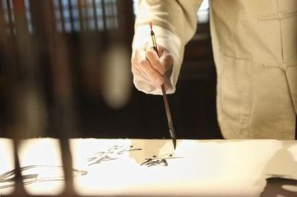
三、章法布局的通则
书法作品中，无论是楷书、行书、隶书、篆书，还是草书，都讲究章法布局。
（一）意在笔前
圣贤都强调意在笔前，然后作书。
蔡邕论书说：“夫欲书、先散怀抱，任意悠情，然后书之。”
王羲之指出：“夫欲书，先乾研墨，凝神静思，预想字形大小、候仰、平直、振动，筋脉相连，意在笔前，然后作字。”
书写前，必须首先立意，考虑书写的内容，是诗还是文？选用的书体，是楷书还是行书？采取的幅式，横写还是竖写？如何落款？如何用印？形成什么样的格调和意境？

Slide 11
（二）量纸定字
动笔之前，应根据要写的内容、纸幅的大小、字数的多少、字体的形态等，在纸上筹划行列的安排，落款格式及配印等。一般先留出天头、地脚、左右边（天宽地窄，左右等齐）。
（三）首字领篇
进行书法创作时，首先要按照所用字体的笔法和结字法，把第一个字的体势意态，写得有法有化、规范而灵活，成为全篇的标准书体。然后依据这一个字的字体类别和书体风格，把全篇的字写得大小适宜、疏密匀称、参差有致、争让得体、浓淡协调、虚实互成、首尾相顾、浑然一体。

Slide 12
（四）气脉贯通
气脉贯通要通过字的合理搭配来实现，要求字既要有大小、长短、宽窄、俯仰、顾盼等姿态，又要有笔意的连贯，做到上以启下，下以承上，笔断意连，一顺而下，既无生硬之弊，也无截断行气之嫌。
（五）一气呵成
作书只有技法娴熟，忘怀楷则，一意贯注，一气呵成，才能把书法作品写得含法合情，成为具有生命活力的艺术。正如王僧虔揭示书法艺术本质，指出“神采为上，形质次之”时，接着说明“必使心忘于笔，手忘于书，心手达情，书笔相忘，是谓求之不得，考之即彰。”

Slide 13
第二节
传统书法幅式
书法幅式是指某些约定俗成的装潢、制作样式，又称书法形制，与人们的生活方式及居住空间等紧密相关。按照现代新的分类方式，可将众多传统书法形制归入横幅、竖幅、方幅、扇面四种形式。

Slide 14
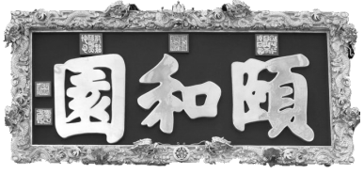
一、横幅
横幅包括匾额、横披、长卷和册页。其特点是幅式短、纵势不足、不易得行气贯串之美，创作中较难把握。
（一）匾额
匾额多指悬挂在亭台楼阁、厅堂正门、铺面上的横匾，字数少，字号大，字体多为楷书或行书，书写顺序多为单字自右向左横向（现也有自左而右的写法）。

Slide 15
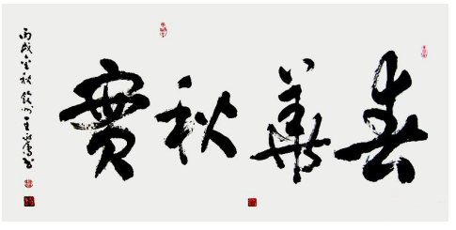
（二）横披
横披是横式作品中最常见的形式，字数可多可少，幅式可大可小。古时多装裱，现在多直接悬挂。

Slide 16
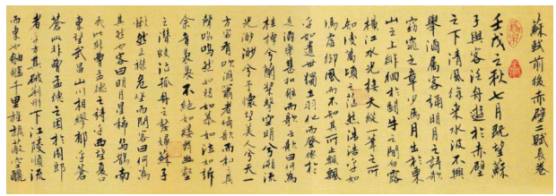
（三）长卷
古称手卷，指形制扁长、卷着保存的书画作品，其高度为尺余，长度则不受限制。长卷多为清雅之作，书写字数皆多，有如长江大河，具一泻千里之势。

Slide 17
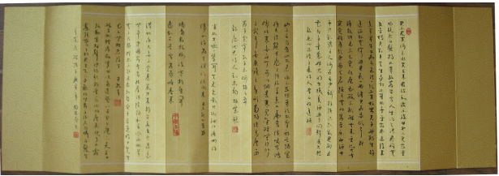
（四）册页
册页是一种书画小品，一般为小幅长方、扁方或方形之作，分单片、套装、连续折叠等。其尺幅不大、易于创作、易于保存的特点深受书画家和收藏家的喜爱。

Slide 18
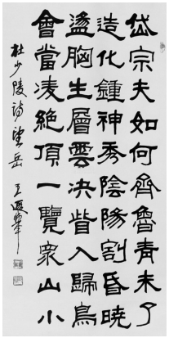

二、竖幅
（一）立轴
立轴又称条幅，指长方形的独幅作品，一般是将整张宣纸竖着对开，自上而下、从右到左，逐行书写。
条幅在书法创作中应用最为广泛，其章法形式可用流美、宏肆概括。

Slide 19
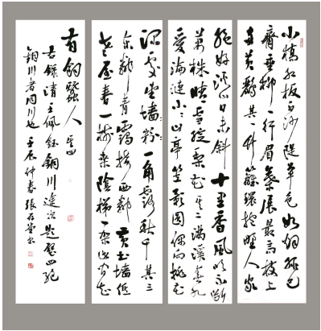
（二）条屏
由多件条幅组成的书法作品叫条屏，又称屏条。
书写的内容多以篇幅较长而又文辞优美的诗词文赋为多。一般每幅的内容独立，可每幅均题款，如每幅内容不独立，可分段成篇，最后一并题款。条屏一般竖写，每幅行数较少，而每行字数较多。
一般情况下条屏为四条屏，但也存在六条屏、八条屏、十条屏等。

Slide 20
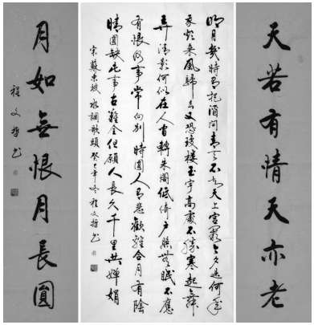
（三）中堂
中堂是指挂在厅堂中间的大幅字画形式。
中堂一般采用大字，书写内容广泛，书体不限，是毛笔书法最常用的幅式。实用中两旁多配置对联悬挂，能得庄严效果。

Slide 21
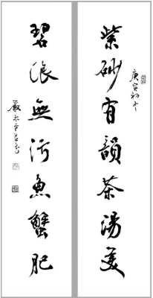
（四）楹联
楹联即为张挂在墙上或雕刻在楹柱上的一组对仗句，俗称对联，由上下两联组成，右为上联、左为下联。上联和下联之间须字数相等、词性相当、结构相称、节奏相应、平仄相谐、内容相关。上下联之意既各自独立又要相反相成、相互因依。

Slide 22
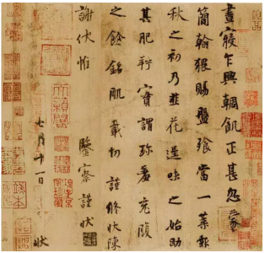
三、方幅
一般把长和宽比例相仿的书画作品称为方幅，因幅面相对较小，犹如旧时斗口，所以又称斗方。
书写内容一般为四至六行。因为行列多，布局时应十分强调上下左右的大小、开合、呼应及节奏变化等。

Slide 23
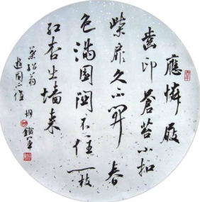
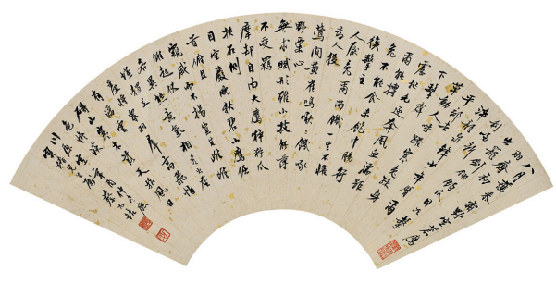
四、扇面
扇面分为团扇和折扇两种。团扇一般为圆形、方形或椭圆形，扇面平整，提写时大都随扇面形状环形取势。
折扇为弧形，上宽下窄，成半圆形辐射状，所以无法每行都写满，一般采用隔行长短错落式的方法书写。
团扇
折扇

Slide 24
第三节
分行布白
分行布白在书法上指安排字体点画和布置字行之间关系的方法。字体的点画有繁简，结构也有大小、疏密、斜正。分行布白的要求，是使字的上下左右相互联系，以达到整幅分布稳称。主要包括作品的字距、行距、行数，以及字的大小和四边留白等。

Slide 25
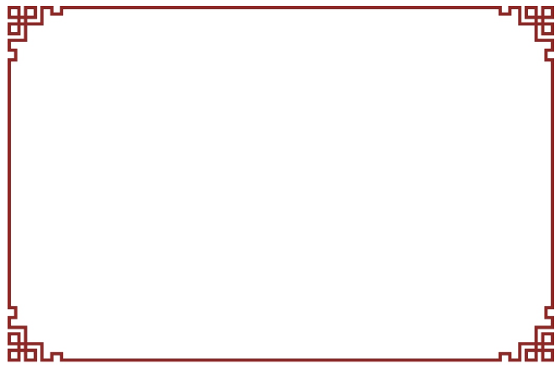
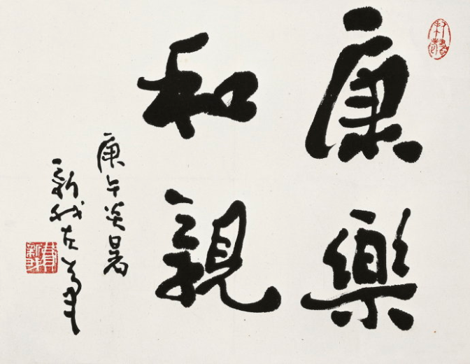
一、分行布白的总体原则
（一）布“白”：以虚托实，力求奇妙
使人真切地感到在黑字外，即空白处（虚处）有笔、有意、有势。有意到笔不到，势到笔未及之处，给人以充分想象思考的空间。真是此处无墨胜有墨，犹如此时无声胜有声。这个“白”“虚”处，处理好了，能令人叫绝，能叫人称“妙”。
清代书画家蒋骥在《读书法论》中说：“篇幅以章法为先。运实为虚，实处俱灵；以虚为实，断处俱继。观古人书，字外有笔、有意、有势、有力，此章法之妙也。”
苏州著名书法家费新我老先生在《书法杂谈》中说：“一幅字，不论楷、行、草，最好有两处空白，一大些，一小些；有一处空白，不及两处；两处齐大，不及一大一小。”

Slide 26
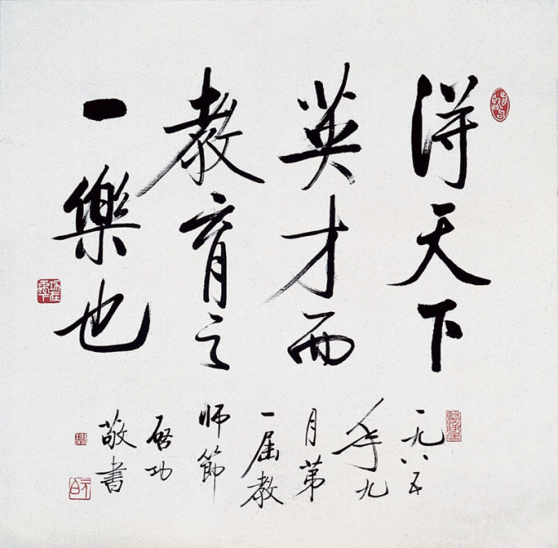
（二）布“实”：制造矛盾，求和谐统一
欣赏书法作品，要看其是否如解缙所说，顾及“八面四方”：既善于制造矛盾，善于变化，善于布疑阵，又和谐统一；既有对比又十分调和；既参差又均衡；既“纷纷纭纭”，又“斗乱而不乱。”整幅作品呈现在人们面前的是一种变化、对比、参差而又统一、调和、均衡的和谐美。
明初的书法理论家解缙在《春雨杂述》中提到：“上字之于下字，左行之于右行，横斜疏密，各有攸当。上下连延，左右顾瞩，八面四方，有如布阵：纷纷纭纭，斗乱而不乱。”

Slide 27
二、字行的排列形式
（一）纵有行，横有列
“纵有行，横有列”的布局形式适用于篆书、隶书、楷书这类较为规整的书体。书写时应保证每行每列字的中心相对并处在一条直线上，如果布字歪斜，偏离中心线，就会产生左右摇摆、黑白失调的感觉。由于字体的关系，一般要求楷字行列相等，篆书行宽列窄，隶书行窄列宽。
采用这种布局形式时，在书写前须根据书写内容的字数和纸张的大小确定好字距和行距。然后用铅笔在纸上打好暗格。书写时，既要根据字格把字写得整齐、匀称、饱满，同时还要根据字形本身的高矮、大小等使书写错落参差、呼应变化。

Slide 28
（二）纵有行，横无列
“纵有行，横无列”的布局形式一般适用于行书和草书，也可用于其他书体。采用这种布局方式的作品虽字体大小不一、每行字数不等、字距疏密不同，但俯仰欹正各随其宜，变动不居而又协调统一，使整个作品看起来浑然成章，既整齐统一，又错落有致、变化多姿。
采用这种布局形式书写时，写前应在纸上打好或折好等距的竖格。
（二）纵无行，横无列
“纵无行，横无列”是一种不受行列拘束、字势连绵起伏、行气贯通、大小悬殊、变化奇险、不事经营而自然成章的布局方法，一般只用于狂草的布局。书写时不宜故作参差错落、曲折蛇行，使全篇行气割裂、杂乱无章。初学者最好不要采用这种布局形式。

Slide 29
第四节
题款与钤印
好的题款和钤印，犹如锦上添花。在书法作品创作过程中，题款与钤印是一件作品最后创作完成的主要标志和重要环节。

Slide 30
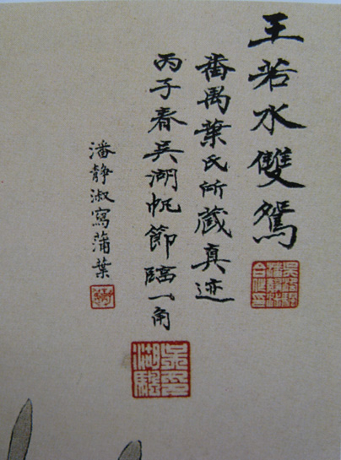
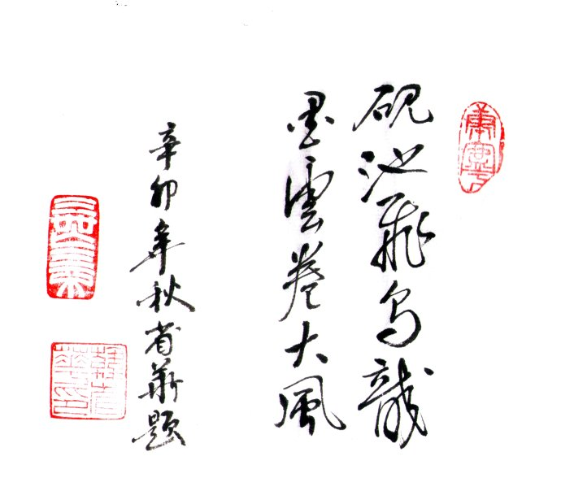
一、题款
题款也称署款、落款、款识，是正文的交代性文字，主要用于说明书法作品书写内容的出处、书写时间、书者姓名等。题款要求文字简洁明快、不落俗套、与正文相映成趣。

Slide 31
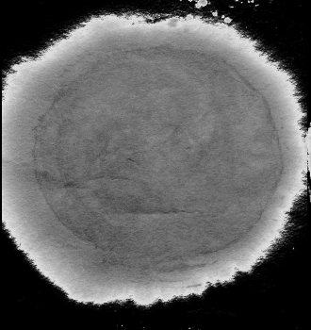
（一）题款的分类
书法作品中正文以外的文字都称为款，有双款和单款之分。
1．双款
双款是将赠予对象与书写者分别落在上方和下方，前者为上款，后者为下款。上款写明作品内容的名称、出处、受赠人的名号称谓、官衔、敬词等文字；位置应比较高，以示尊敬之意。
例如，赠送给长辈的书法作品，一般题上款为“书奉××先生（方家、老师等）教正（法正、教正、正笔、正腕等）”;赠送给长辈的书法作品，一般题下款为“××年××（雅称地点）××（姓名或字号）书奉（敬书、恭录等）”。

Slide 32
2．单款
单款仅署作者姓名或别号，又称“下款”。单款有长款、短款、穷款之分。
长款即在正文出处、书写时间、名号、地点前面再加上作者创作这幅作品的感想或缘由；它不仅能调整作品重心，也能体现出作者的人品和修养；若作品空白较多或出于构图的需要，可以落长款。
短款即只落正文出处、时间、名号、地点等其中几项；若作品内容占画面较满，则需要落短款。
如果余纸不多，留白太少，可只落作者的名号，称“穷款”。

Slide 33
（二）题款的位置、字体和字号
1．题款的位置
根据书法作品的幅式不同，款识的位置安排也有所不同，条幅、屏条、手卷、扇面等上下款一般放在正文之后；中堂、横批和册页上下款可以都放在正文之后，也可以分开放在正文的前面和后面。
要注意的是，款字另起一行书写时，可与正文齐平或略低于正文，但下边不能到底，一般至少应留出印章的钤盖位置。

Slide 34
2．题款的字体
正文是行书或草书，款识可以采用与正文相近或相同的字体；正文是篆书、隶书或楷书，那么款识一般采用比较活泼流畅的字体，如行楷、行草、草书等。一般说来，款识的字要比正文写的更为轻松一些，洒脱一些。
2．题款的字号
款识的字号一般要比正文的字号小一些，但每件作品的情况有所不同，款字究竟小多少，也没有固定的规则。另外，款识的字体虽然比正文小，但因为它是承接正文的，除榜书和对联外，一般不要再换小笔署款，以免影响整篇作品的气韵。

Slide 35
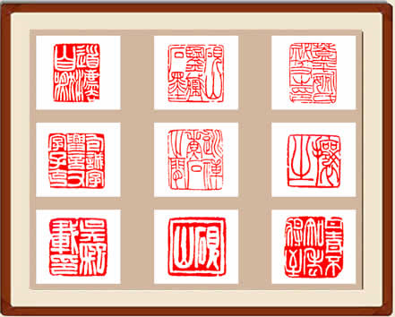
二、钤印
钤印即书画作品或书籍上的印章符号，也含有加盖印章的意思。
印章是书法章法的组成部分，与题款紧密相连。印章钤印在书法作品上，不仅是书家个人的凭信，而且可以弥补正文的空隙，调整作品的重心，起到衬托和焕发精神的作用。

Slide 36


（一）印章的种类
书法作品一般使用三种印章，即姓名章、引首章和闲章。
1．姓名章
姓名章是作者自己的姓名或字号。一般以一名一字或一姓一名为正，两印朱白相间（朱为“阳文”，白为“阴文”）为佳。姓名章一般钤印在题款下面与款字隔开一字以上位置，或钤盖于题款左侧对应款字空隙处，上下两印之间应空开一字以上位置。
白文姓名章·张大千
朱文名章·（钱）瘦铁

Slide 37


2．闲章
闲章是指印语为格言、警句、吉语、诗句或图形造像的印章。
这种章盖在作品起首处的，称“引首章”，一般盖在作品正文右上角第一行第一个字与第二个字之间的右侧虚疏处，印文内容多为年号（如“甲子”）、斋馆号（如“松风阁”）、雅趣语（如“观书为乐”）等，印面形状以长方形、圆形或椭圆形居多；盖在正文末行下端空白处或右下角的，称“压角章”，印文内容广泛，印面形状多样，朱文、白文亦无定则。
白文方形闲章·笔禅墨韵
朱文方形闲章·一片湖山锦绣中

Slide 38




白文方形闲章·笔禅墨韵
朱文方形闲章·一片湖山锦绣中
白文方形闲章·笔禅墨韵
白文方形闲章·笔禅墨韵

Slide 39
（二）钤印的注意事项
（1）印章的大小一般应略小于款字，印章太大显得笨拙，与款字不相匹配，太小则显得分量不够。
（2）钤盖位置要根据作品的布白来确定。尤其几种印章同时使用，其钤印位置须处理得恰到好处，不可形成横向齐平或平头齐脚格局，而应当错落有致，起到锦上添花、画龙点睛的效果.如果配合不当，就会影响或破坏作品的整体效果。
（3）通常情况，一幅作品用印不宜太多，如果某件作品用一方印够了，就不要画蛇添足地钤上两三方。传统有“印不过三”之说，也有“用一不用二，用三不用四”的说法。

Slide 40
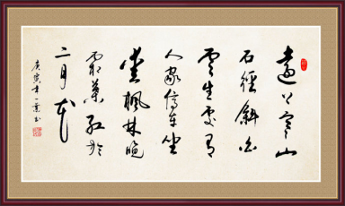
钤印位置

Slide 41
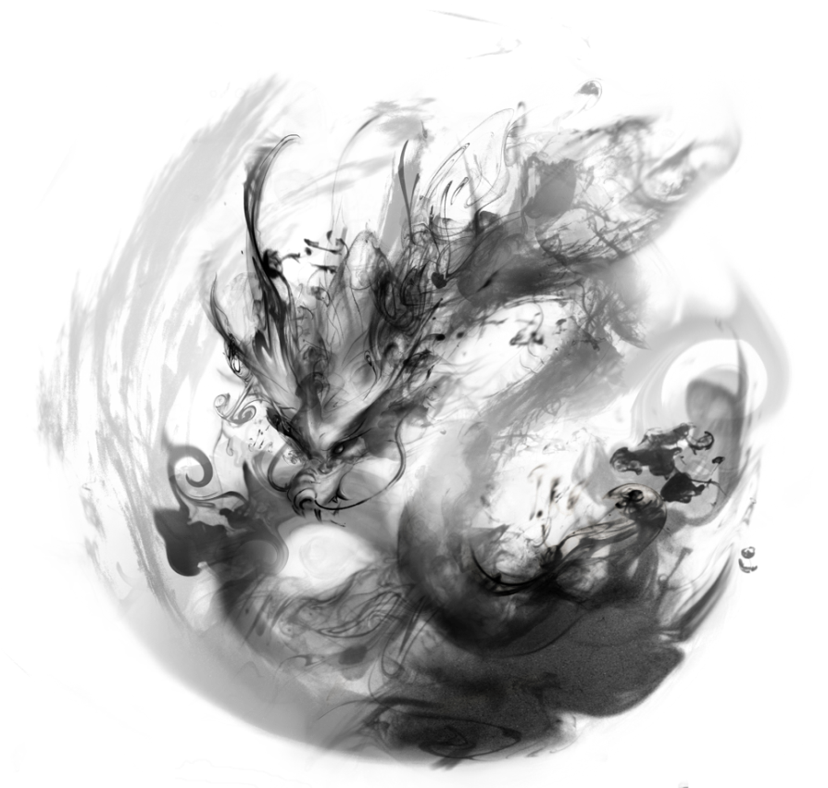
谢谢

